Slide 1
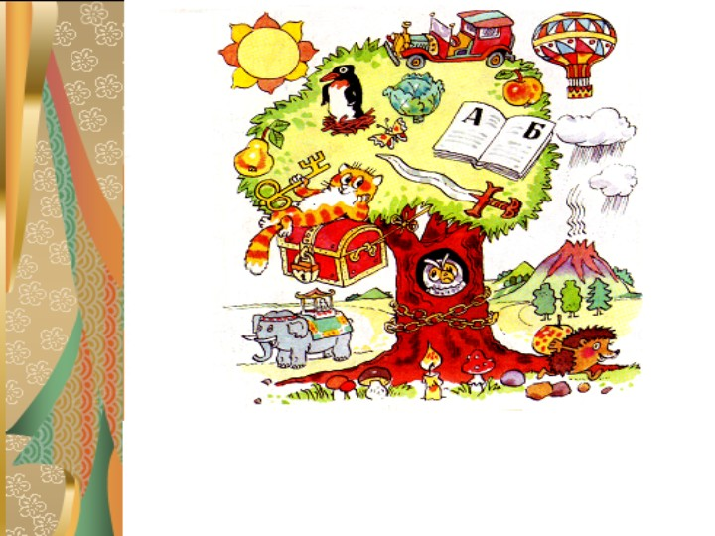
Что нас окружает? Природные и рукотворные объекты

Slide 2
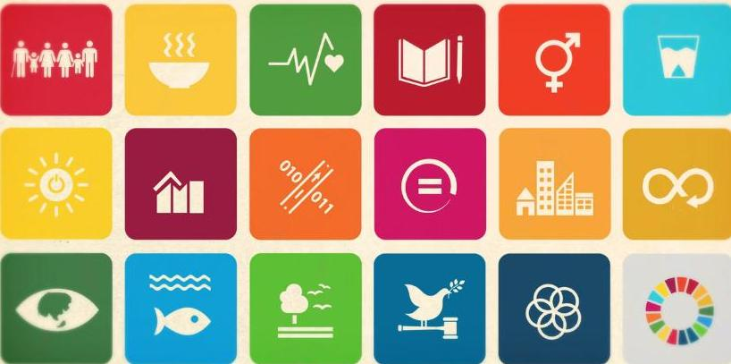
17 общемировых целей развития

Slide 3
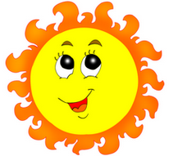

Slide 4
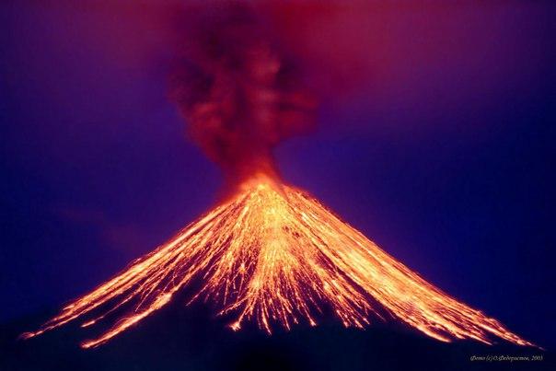

Slide 5
